Slide 1
LG43 Bedrijfseconomie
Welkom!

Slide 2
Stichting Kwaliteitseisen Landbouwtechniek (SKL)
Stichting in Wageningen
Voor veldspuiten verplicht als ze ouder dan drie jaar zijn.
Officieel voor verdelers van gewasbeschermingsmiddelen.
Filmpje!

Slide 3
Wie keurt?
Keuringsstations door heel Nederland
Meestal bij mechanisatiebedrijven.
Abemec, de Bruijn, Oomen, Buts-Meulenpas, Staadegaard

Slide 5
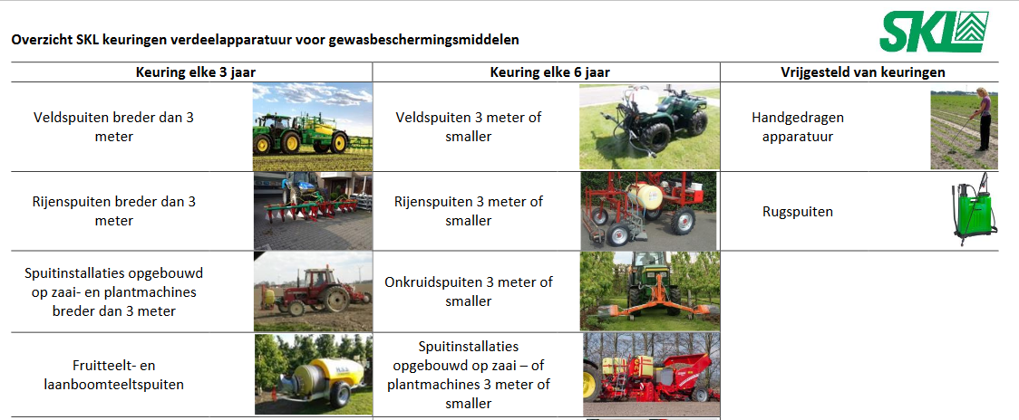
Frequentie

Slide 6
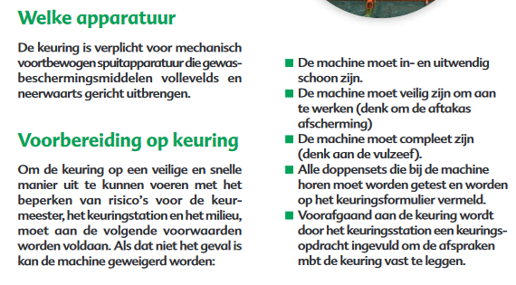
SKL

Slide 7
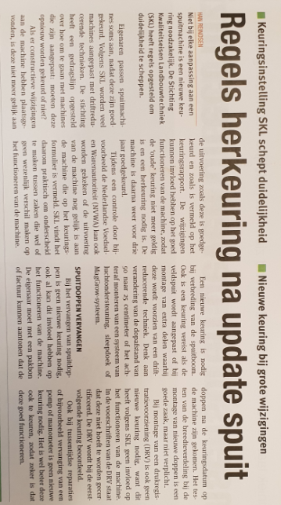
SKL in het nieuws
SKL is zelf ISO gecertificeerd.
Daar gaan Niek, Bram en Stijn meer over vertellen.

